Slide 1

Android 應用程式開發專案
開發老虎機應用程式的全過程

Slide 2

專案流程概覽
應用程式設計思考
應用程式介面設計
編寫程式碼實現功能
進行應用測試

Slide 3


應用程式設計思考
在設計角子老虎機遊戲應用程式時，我們考慮了遊戲的玩法,趣味性,介面和開發難度。
1. 透過幾種色彩和簡潔的佈局, 使介面看起來有趣舒服, 又減低設計難度
2. 透過以數字而非圖片作為轉盤圖案, 減低開發難度
3. 模擬真實角子老虎機遊戲運作 , 每個按鈕模擬每一個遊戲桿, 按下-停留-鬆開按鈕作為轉動一輪, 在鬆開後數字仍會繼續轉動幾秒, 模擬實物慣性轉動才停下, 增加趣味性。
4. 增加不同中獎組合, 例如加入遞增遞減連續數作為中獎組合, 增加趣味性。
5. 在介面顯示遊戲玩明, 讓使用者輕鬆入手

Slide 4

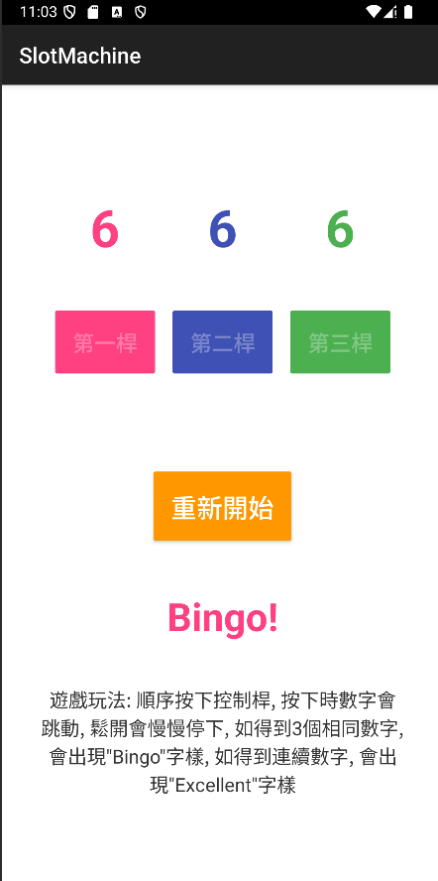
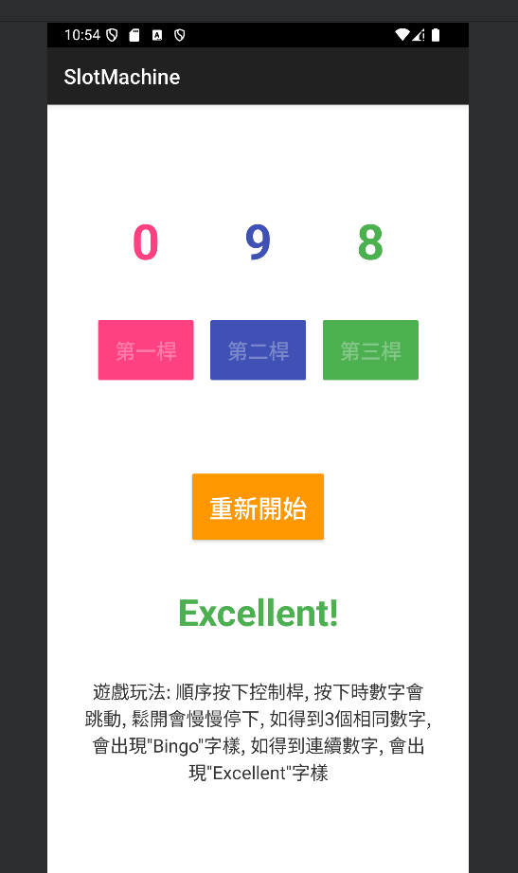
介面設計
我們的設計以簡潔明亮為主，使用鮮豔的顏色和直觀的按鈕，以引導使用者輕鬆操作。
技術上以Constraint Layout配合Button, Textbox 完成

Slide 5
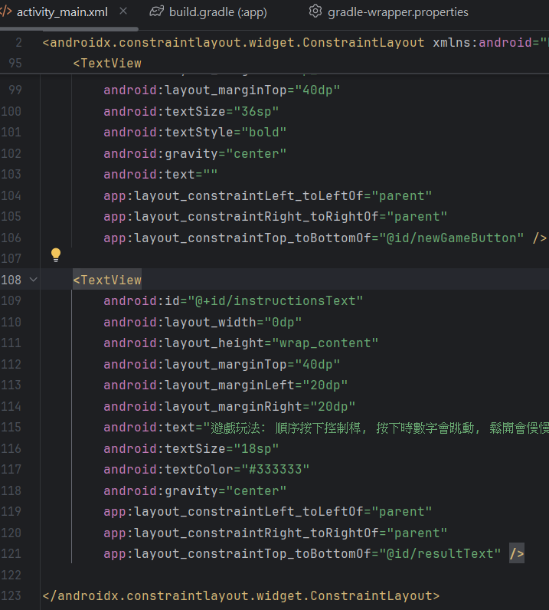

Slide 6

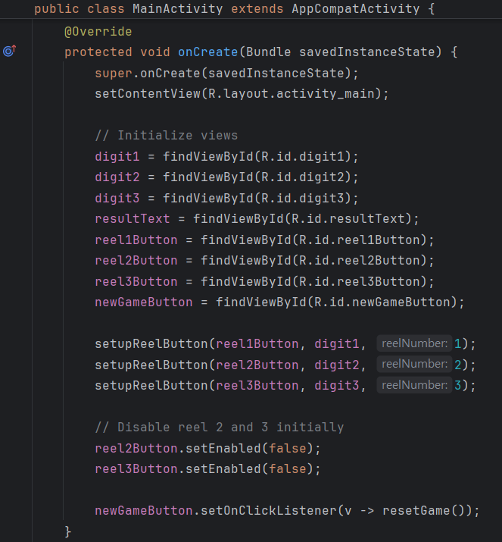
編碼過程
在編碼過程中，我們主要使用 Java 語言來實現應用的邏輯。主要包括設定遊戲按鈕狀態 , 按下/鬆開按鈕的遊戲邏輯處理,非同步方式處理轉盤滾動,停下及檢查結果, 重新開始遊戲處理 。

Slide 7

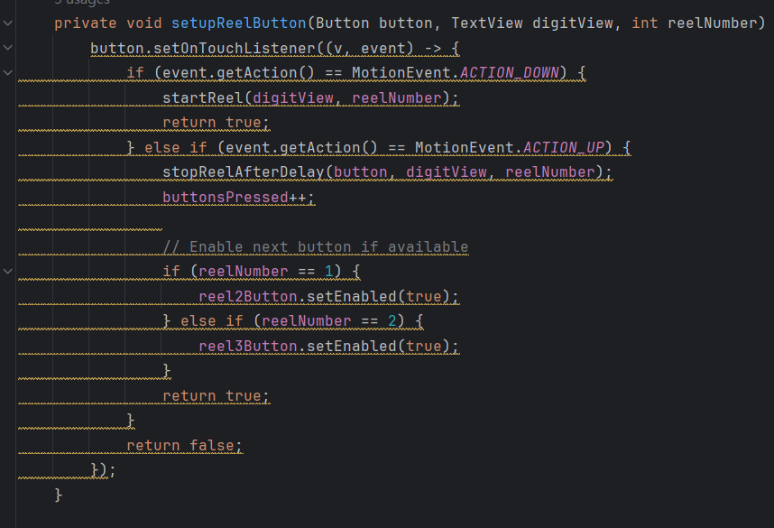
控制遊戲按下按鈕之後流程。

Slide 8
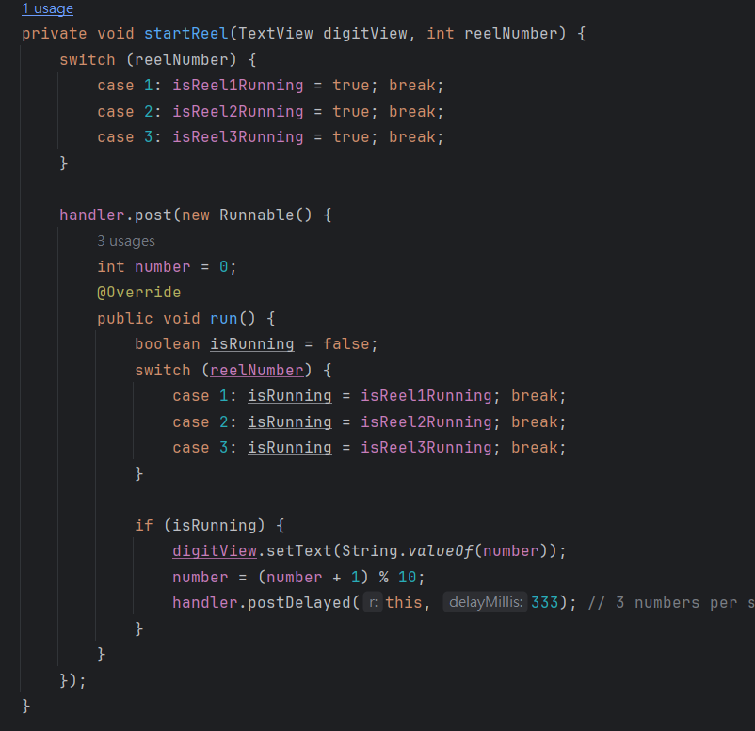
非同步控制按下按鈕之後轉盤轉動流程。

Slide 9
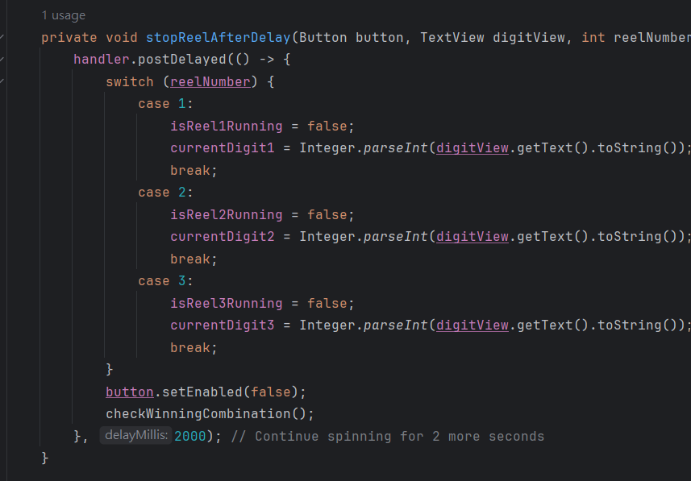
非同步控制鬆開按鈕之後轉盤停止轉動及計算賽果流程。

Slide 10
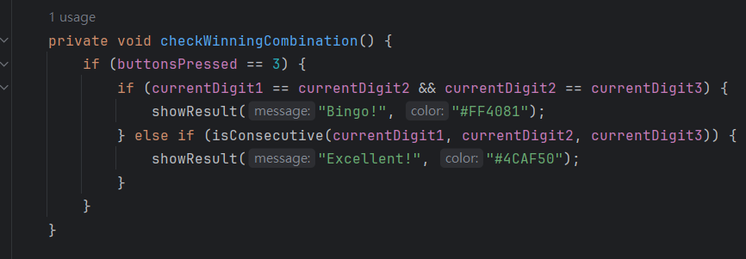
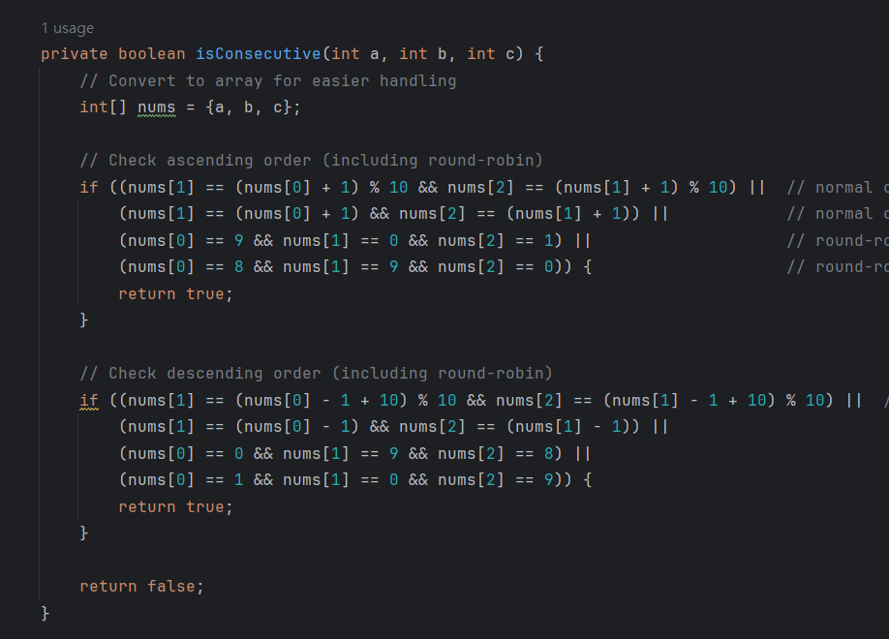
計算賽果流程。

Slide 11
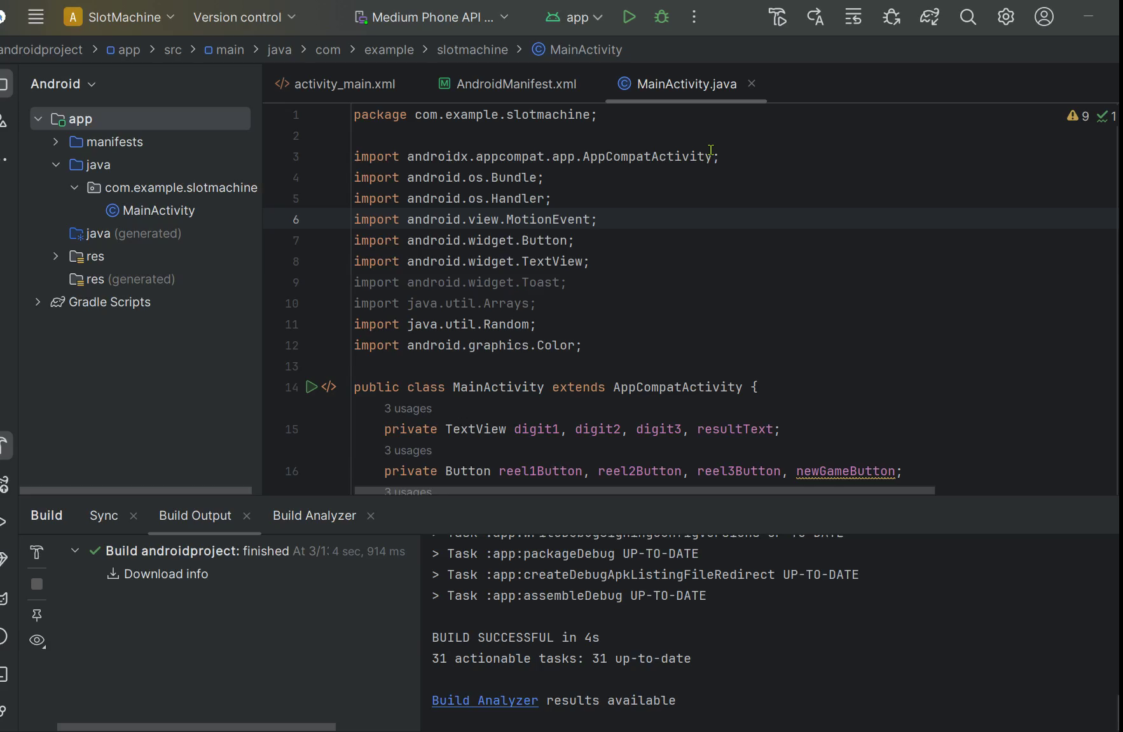
測試

Slide 12
專案總結
在本次專案中，我們學到了應用程式開發的完整流程，從設計思考到編碼、測試，每一步都至關重要。未來，我們希望能夠進一步優化這款老虎機應用，增加更多的功能與玩法，提升使用者的體驗。

